Slide 1
Дидактическое пособие для детей старшего дошкольного возраста
«Правила поведения в школе»
Выполнила: Кузьминых Светлана Ивановна ГБОУ СОШ с.Курумоч СП д/с«Белочка»

Slide 2
Ребята! Вы скоро пойдете в первый класс,
А знаете ли как себя вести в школе? Вот мы с Мудрым Филином Вас сейчас и проверим…

Slide 3
Кто самый главный в классе?
Учитель в классе - самый главный, Он добрый друг, наставник славный, И он научит вас всему, Вам надо помогать ему. Его не надо отвлекать - Хихикать громко и болтать. Уроки каждый день учите, Чтобы доволен был учитель.

Slide 4
Что нужно сделать когда учитель входит в класс ?
Мой совет ученикам: Когда учитель входит к вам, Пусть каждый ученик встает, Чтоб оказать ему почет.
Учитель, скажет вам: - Садитесь! На место тихо опуститесь. Когда садится шумно класс, Учитель сердится на вас.

Slide 5
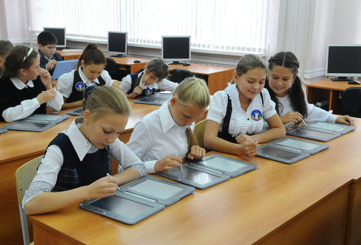
Что необходимо взять в школу ?
Наташа за партою в классе сидит И тихо соседке своей говорит: -Вчера не до школы, подружка,
мне было,
Поэтому я свой портфель не
сложила.
Соседка прошу, ты меня выручай И ручку, листочек, линейку мне дай Конечно, соседка Наташу спасла
И в просьбе такой отказать не смогла.
Но все таки в будущем дети учтите в портфеле с собою всегда приносите
Все вещи, что в школе бывают нужны, Вы их некогда забывать не должны!

Slide 6
Для чего нужен портфель?
С портфелем Глаша не расставалась: на нем с горы зимой каталась, Им, как мячом, в футбол играла, на нем удар тренировала. Портфель трещал, терпел, крепился, потом на части развалился. Совсем теперь не годен он. А с чем же в школу завтра, Глаша?
Об этом и веду я речь, Вам нужно свой портфель беречь!

Slide 7
А можно брать в школу игрушки?
Рассуждал печально Саша - Скучно в школе без игрушек. Может быть машинку взять И под партой покатать?
Только вот, что детвора, детвора Школа – это не игра, Здесь трудиться надо честно, Это каждому известно!

Slide 8
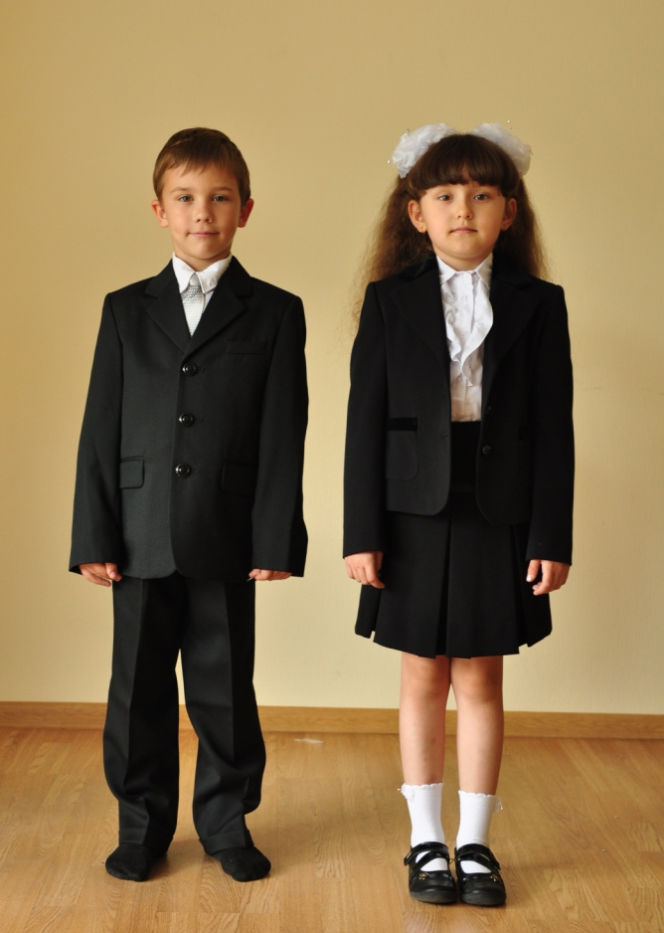
Какую одежду можно одевать в школу?
Лариса в школу собиралась, И, как для бала, одевалась Наряд блестел, переливался- Весь класс гурьбой, смотреть сбежался. Какое платье! Загляденье! Да! Но при чем же здесь ученье?!
Ведь в школе всем учиться надо, А не рассматривать наряды. Здесь, чтоб не отвлекать друзей, Носи одежду поскромней!

Slide 9
Можно обижать слабых?
Мальчишки, учтите: девочек в классе своем берегите, За косы не дергайте, не обижайте, С ними дружите и их защищайте!

Slide 10
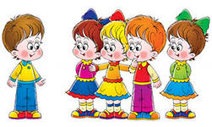
Как вести себя в коридоре?
Звонок! Все дружною гурьбой В столовую летят стрелой. А здесь есть правила свои Запомни их и повтори!
Ученик обязан спокойно, не бегая, не толкаясь пройти в столовую.

Slide 11
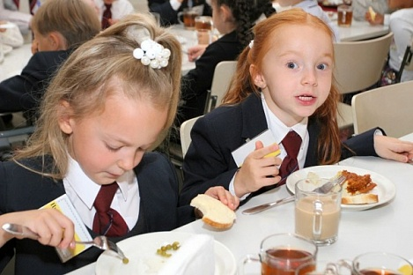
Как нужно вести себя в школьной столовой?
Ешь аккуратно, не спеши, Не брызгай, на пол не кроши, Хлеб береги и уважай, Его повсюду не бросай, Поел- и убери, друг мой, Свою посуду за собой.

Slide 12
Вспомним: что нам пригодится для учебы в школе

Slide 13
Правила поведения
мы с вами вспомнили,
а теперь я загадаю
вам загадки!!!

Slide 14
Кто учит детишек Читать и писать, Природу любить, Стариков уважать.

Slide 15
Ластик, карандаши, линейка, Точилка, ножницы, наклейка - Всё это в школе пригодится, Но как лежит ведь! Не годится! Пока я всё не растерял, Сложу их всех скорей в …

Slide 16
До чего же скучно, братцы, На чужой спине кататься! Дал бы кто мне пару ног, Чтобы сам я бегать мог, Я б такой исполнил танец! Да нельзя, я - школьный …

Slide 17
Страну чудес откроем мы и встретимся с героями, в строчках, на листочках, где станции на точках.

Slide 18
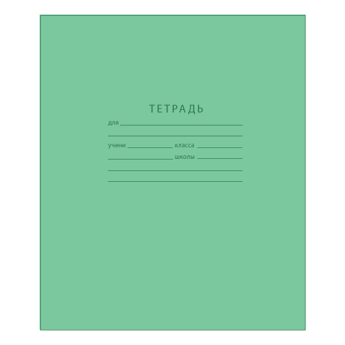
Посмотрите на меня — Сбоку у меня поля, Для задачек будут, детки, На моих страницах клетки, А для разных упражнений, Я — в линейку, без сомнений. Это — лёгкая загадка: Каждый знает, я — ...

Slide 19
Палочка волшебная Есть у меня, друзья, палочкою этой Могу построить я Башню, дом и самолет, И большущий пароход!

Slide 20
Стальной конек по белому полю бегает, За собой черные следы оставляет.

Slide 21
Белый камешек растаял, на доске следы оставил…

Slide 22
Старайся хорошо учиться
Я скажу вам в заключенье: дело вовсе не в везенье. И «пятерки» тот получит, кто сидит и честно учит, Тот, кто хочет умным стать И про все на свете знать!

Slide 23
Вы Молодцы!!!
До новых встреч
Друзья!!!

Slide 24
Используемая литература
Г.П.Шалаева, О.М.Журавлева «Новые правила поведения для воспитанных детей» Слово – АСТ. г. Москва Издательство «Слово».ЭКСМО.2005

